Slide 1

Lektion 4
Sabbat,
24. Okt. 2026
PROPHETEN IM NEUEN TESTAMENT

Slide 2


“Es sind verschiedene Gaben; aber es ist ein GEIST. Und es sind verschiedene Ämter; aber es ist ein HERR. Und es sind verschiedene Kräfte; aber es ist ein GOTT, der da wirkt alles in allen.”
(1. Korinther 12:4-6 LUT)

Slide 3


Seit Maleachi vergingen 400 Jahre,
ohne dass die Stimme eines Propheten unter dem Volk GOTTES gehört wurde.
Aufgrund dieses Schweigens betrachtete das Volk Israel den Kanon der Schrift (also die Bücher, aus denen das Alte Testament besteht) als abgeschlossen.
GOTT schwieg jedoch nicht mehr lange. Zu gegebener Zeit sandte Er
einen neuen Propheten:
Johannes den Täufer (Matth.11,7-9).
Von diesem Moment an traten
die Propheten wieder auf.
Sie waren unter anderem für
das Schreiben des Neuen Testaments verantwortlich.
Welche Rolle hatten diese neuen Propheten und Prophetinnen?
Wer waren sie?
Gab es auch falsche Propheten, wie in der Zeit des Alten Testaments?

Slide 4








Die Rolle der Propheten im Neuen Testament (NT)
Propheten des Neuen Testaments (NT):
  JESUS, der vorausgesagte Prophet
  Die Apostel und Propheten
  Prophetinnen
  Mitarbeiter des Paulus
  Falsche Propheten
So, 18. Okt – JESUS als Prophet
Mo, 19. Okt – Apostel und Propheten
Di, 20. Okt – Die Rolle der Propheten im NT
Ü b e r b l i c k
Mi, 21. Okt – Prophetinnen u. junge Pastoralassistenten
Do, 22. Okt – Falsche Propheten im NT

Slide 5


DIE ROLLE DER PROPHETEN
IM NEUEN TESTAMENT
„Wer aber prophetisch redet, der redet zu Menschen
zur Erbauung und zur Ermahnung und zur Tröstung.“
(1. Kor 14:3)
Im Neuen Testament wird das Prophezeien (das Vorhersagen)
als Gabe des HEILIGEN GEISTES dargestellt,
die reichlich ausgegossen wurde (Röm. 12,6).
In einer einzigen Gemeinde konnten so viele Propheten sein,
dass sie abwechselnd sprechen mussten (1 Kor. 14,29-31):
„Auch von den Propheten lasst zwei oder drei reden
und die andern lasst darüber urteilen.
Wenn aber einem andern, der dabeisitzt,
eine Offenbarung zuteilwird, so schweige der Erste.
Ihr könnt alle prophetisch reden, doch einer nach dem andern,
damit alle lernen und alle ermahnt werden.“

Slide 6
DIE ROLLE DER PROPHETEN IM NT
„Wer aber prophetisch redet, der redet zu Menschen z
ur Erbauung und zur Ermahnung und zur Tröstung.“
(1. Kor 14:3)
Zeugnis von JESUS abzulegen mit Hilfe des Geistes der Weissagung (EGWhite).
Ihre Hauptaufgabe war es,
Menschen
zu JESUS zu führen
„… die das Zeugnis Jesu haben. … Das Zeugnis JESU aber ist
der GEIST DER WEISSAGUNG.“
Ankündigung der Zukunft =
PROPHEZEIUNG
Vorhersage
Sie enthüllten Ereignisse,
die bis in die Gegenwart reichen
Off. 1,1:
„… Seinen Knechten zu zeigen, was in Kürze
geschehen soll…“
Unterweisung
und
Aufbau
der Gemeinde
Eine starke Gemeinde
zu errichten,
die den Angriffen des Feindes standhalten kann
Eph. 4,11-12:
„… zugerüstet …
zum Werk des Dienstes…“
Welche Rolle spielten diese Propheten? (Off. 19,10; 1,1; Eph. 4,11-12; 1 Kor. 14,3; Apg. 15,32).

Slide 7

DIE ROLLE DER PROPHETEN IM NT
„Wer aber prophetisch redet, der redet zu Menschen z
ur Erbauung und zur Ermahnung und zur Tröstung.“ (1. Kor 14:3)
Welche Rolle spielten diese Propheten? (Off. 19,10; 1,1; Eph. 4,11-12; 1 Kor. 14,3; Apg. 15,32).
Erbauung und Ermahnung
Um Sünde zu erklären,
damit die Menschen
Buße tun können:
1. Kor. 14,3:
„Wer aber prophetisch redet, der redet zu Menschen zur Erbauung und zur Ermahnung und zur Tröstung.“
Ermutigung und Stärkung
Judas und Silas wurden zu diesem speziellen Zweck in die Gemeinden gesandt:
Apg. 15,32 (ZB):
„Und Judas und Silas, die selbst Propheten waren, ermutigten die Brüder und Schwestern mit manchem Wort und stärkten sie..“

Slide 8




PROPHETEN DES NEUEN TESTAMENTS

Slide 9



JESUS, DER VORAUSGESAGTE PROPHET
So, 18. Okt –
JESUS als Prophet
“Einen Propheten wie Mich wird dir der HERR, dein GOTT,
erwecken aus dir und aus deinen Brüdern;
Dem sollt ihr gehorchen.” (5. Mo 18:15)
JESUS wurde von seinen Zeitgenossen als Prophet betrachtet: (Matt. 21,11): „Die Menge, die JESUS begleitete, antwortete:
,Das ist der Prophet, es ist JESUS aus Nazaret in Galiläa.‘ “
(Mk. 6,15):
„Andere aber sprachen: Er ist Elia;
wieder andere: ein Prophet wie einer der Propheten.“
(Lk. 7,16):
„Und Furcht ergriff sie alle
und sie priesen GOTT und sprachen:
,Es ist ein großer Prophet unter uns aufgestanden
und: ,GOTT hat Sein Volk besucht.‘ “
(Joh. 6,14 SLT):
„Als nun die Leute das Zeichen sahen,
das JESUS getan hatte, sprachen sie:
,Das ist wahrhaftig DER PROPHET,
der in die Welt kommen soll!‘ “
Er Selbst schrieb Sich diesen Titel zu (Markus 6,4):
„Da sagte Jesus zu ihnen:
,Überall wird ein Prophet geehrt,
nur nicht in seiner Heimatstadt,
seiner Verwandtschaft und seiner Familie.‘ “
(Lk. 13,33):
„Doch muss ich heute u. morgen u. übermorgen reisen;
denn es geht nicht an, dass ein Prophet
außerhalb von Jerusalem umkommt.“

Slide 10

JESUS, DER VORAUSGESAGTE PROPHET
So, 18. Okt –
JESUS als Prophet
“Einen Propheten wie mich wird dir der HERR, dein GOTT,
erwecken aus dir und aus deinen Brüdern; Dem sollt ihr gehorchen.” (5. Mo 18:15)
Aber JESUS hat das WORT GOTTES
nicht geschrieben, sondern
ER IST DAS WORT (Johannes 1,1):
„Im Anfang war das WORT,
und das WORT war bei GOTT,
und GOTT war das WORT.“

Slide 11

JESUS, DER VORAUSGESAGTE PROPHET
So, 18. Okt –
JESUS als Prophet
“Einen Propheten wie mich wird dir der HERR, dein GOTT,
erwecken aus dir und aus deinen Brüdern; Dem sollt ihr gehorchen.” (5. Mo 18:15)
Er ist nicht nur
"ein Licht, das an einem dunklen Ort leuchtet",
wie es die anderen Propheten waren,
sondern Er ist DAS LICHT
(2. Petrus 1,19):
„ Umso fester haben wir das PROPHETISCHE WORT
und ihr tut gut daran, dass ihr darauf achtet
als auf ein LICHT,
das da scheint an einem dunklen Ort,
bis der Tag anbricht
und der MORGENSTERN aufgeht in euren Herzen.“
(Joh 1,9; 8,12):
„Der, ‹auf Den er (Johannes) hinwies›,
war das WAHRE LICHT,
das jeden Menschen erleuchtet,
der in die Welt kommt.“

Slide 12

JESUS, DER VORAUSGESAGTE PROPHET
So, 18. Okt –
JESUS als Prophet
“Einen Propheten wie mich wird dir der HERR, dein GOTT,
erwecken aus dir und aus deinen Brüdern; Dem sollt ihr gehorchen.” (5. Mo 18:15)
Das Werk JESU geht
über das eines jeden Propheten weit hinaus.
JESUS ist der Einzige,
der uns allen
durch Sein Leben,
Seinen Tod und
Seine Auferstehung
die EWIGKEIT anbieten kann.

Slide 13


Mo, 19. Okt –
Apostel und Propheten
DIE APOSTEL UND PROPHETEN
“Dies war in früheren Zeiten den Menschenkindern nicht kundgemacht, wie es jetzt offenbart ist seinen heiligen Aposteln und Propheten durch den GEIST;” (Eph 3:5)
Die Apostel und Propheten des Neuen Testaments haben gemeinsame Merkmale:
Sie sind Menschen, die von Gott gesandt wurden
(Lk. 11,49)
Sie erhalten Gaben, um die Gemeinde zu führen (1 Kor. 12,28-29; Eph. 4,11-12)
Sie bilden das Fundament der Gemeinde (Eph. 2,20)
Sie empfangen Offen-barungen (Eph. 3,5)
Sie freuen sich über die Gerechtigkeit (Off. 18,20)
Wenn sie zusammen erwähnt werden,
die Apostel (zeitlich) den Propheten voraus (außer in Lukas 11,49). Petrus setzt die Apostel mit den alten Propheten gleich
(2. Petrus 3,2):
„dass ihr gedenkt an die Worte,
die zuvor gesagt sind von den heiligen Propheten
und an das Gebot des HERRN und HEILANDS,
das verkündet ist durch eure Apostel.“

Slide 14

Mo, 19. Okt –
Apostel und Propheten
DIE APOSTEL UND PROPHETEN
“Dies war in früheren Zeiten den Menschenkindern nicht kundgemacht, wie es jetzt offenbart ist seinen heiligen Aposteln und Propheten durch den GEIST;” (Eph 3:5)
Die Apostel wurden von JESUS selbst
speziell beauftragt,
ZEUGEN DER AUFERSTEHUNG
zu sein (Apg. 10,40-41):
„Den hat GOTT auferweckt am 3. Tag
und hat IHN erscheinen lassen,
nicht dem ganzen Volk,
sondern uns,
den von GOTT vorher erwählten ZEUGEN,
die wir mit IHM gegessen u. getrunken haben, nachdem ER auferstanden war
von den Toten.“

Slide 15
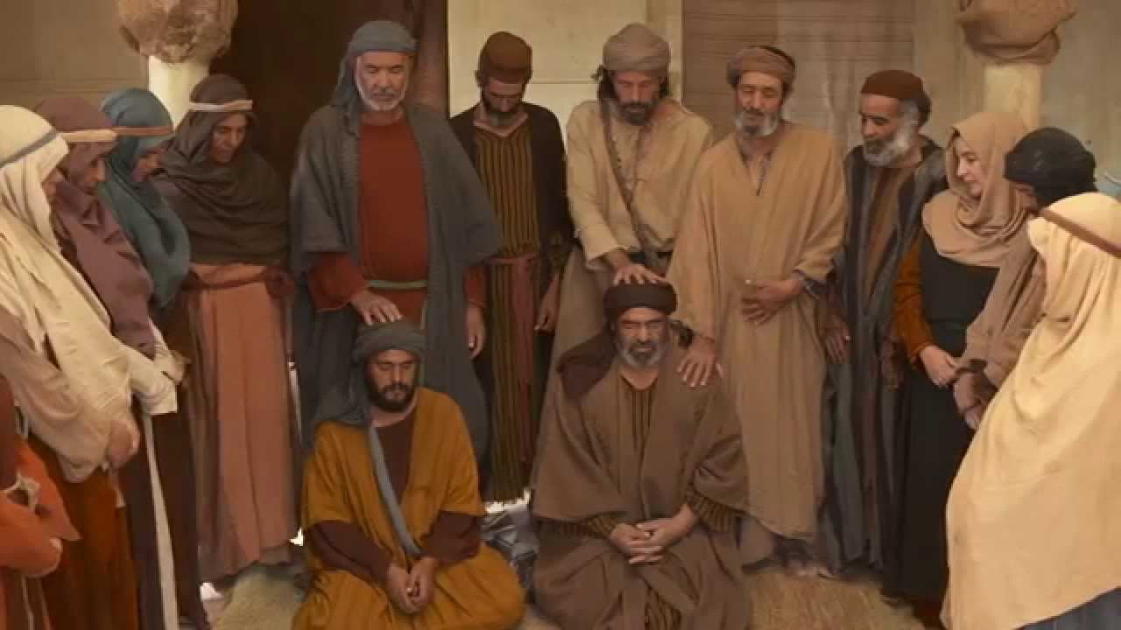

Mo, 19. Okt –
Apostel und Propheten
DIE APOSTEL UND PROPHETEN
“Dies war in früheren Zeiten den Menschenkindern nicht kundgemacht, wie es jetzt offenbart ist seinen heiligen Aposteln und Propheten durch den GEIST;” (Eph 3:5)
Das Neue Testament erwähnt
mehrere Propheten, einige namentlich:
Barnabas (Apostel), Simon, Lucius, Manaen,
Saul (Apostel),
Judas, Silas
und Agabus
(Apg. 11,27; 13,1; 15,32; 19,6-7; 21,10).

Slide 16



PROPHETINNEN
Mi, 21. Okt – Prophetinnen u. junge Pastoralassistenten
"[Philippus der Evangelist] hatte 4 unverheiratete Töchter, die prophezeiten" (Apg 21,9)
Die einzige Prophetin, die im Neuen Testament namentlich erwähnt wird, ist Hanna Lukas 2,36-38):
„Und es war eine Prophetin, Hanna, eine Tochter Phanuëls,
aus dem Stamm Asser.
Sie war hochbetagt.
Nach ihrer Jungfrauschaft
hatte sie 7 Jahre mit ihrem Mann gelebt
und war nun eine Witwe von 84 Jahren;
die wich nicht vom Tempel und diente GOTT
mit Fasten und Beten Tag und Nacht.
Die trat auch hinzu zu derselben Stunde und pries GOTT und redete von IHM zu allen,
die auf die Erlösung Jerusalems warteten.“

Slide 17

PROPHETINNEN
Mi, 21. Okt – Prophetinnen u. junge Pastoralassistenten
"[Philippus der Evangelist] hatte 4 unverheiratete Töchter, die prophezeiten" (Apg 21,9)
Die 4 Töchter Philipps des Evangelisten empfingen ebenfalls die Gabe der Prophezeiung (Apg 21,8-9):
„ Am nächsten Tag zogen wir weiter
und kamen nach Cäsarea
und gingen in das Haus des Philippus,
des Evangelisten,
der einer von den Sieben war
und blieben bei ihm.
Der hatte 4 Töchter, Jungfrauen,
die prophetisch redeten.“

Slide 18

PROPHETINNEN
Mi, 21. Okt – Prophetinnen u. junge Pastoralassistenten
"[Philippus der Evangelist] hatte 4 unverheiratete Töchter, die prophezeiten" (Apg 21,9)
„Ein jeder Mann,
der betet oder prophetisch redet
und hat etwas auf dem Haupt,
der schändet sein Haupt.
Jede Frau aber,
die betet oder prophetisch redet
mit unbedecktem Haupt,
die schändet ihr Haupt;
denn es ist gerade so,
als wäre sie geschoren.“
Außerdem wird die Prophetie
als eine gemeinsame Gabe erwähnt, sowohl bei Frauen
als auch bei Männern
(1. Kor. 11,4-5):

Slide 19

PROPHETINNEN
Mi, 21. Okt – Prophetinnen u. junge Pastoralassistenten
"[Philippus der Evangelist] hatte 4 unverheiratete Töchter, die prophezeiten" (Apg 21,9)
Joel verkündete im Voraus,
dass der HEILIGE GEIST wirken werde,
damit Söhne, Töchter, alte Männer, junge Männer, Knechte und Mägde
prophezeien
(Joel 2,28-29):
„Und ihr sollt’s erfahren,
dass ICH mitten unter Israel bin
und dass ICH, der HERR,
euer GOTT bin
und sonst keiner mehr
und mein Volk
soll nicht mehr
zuschanden werden.“

Slide 20


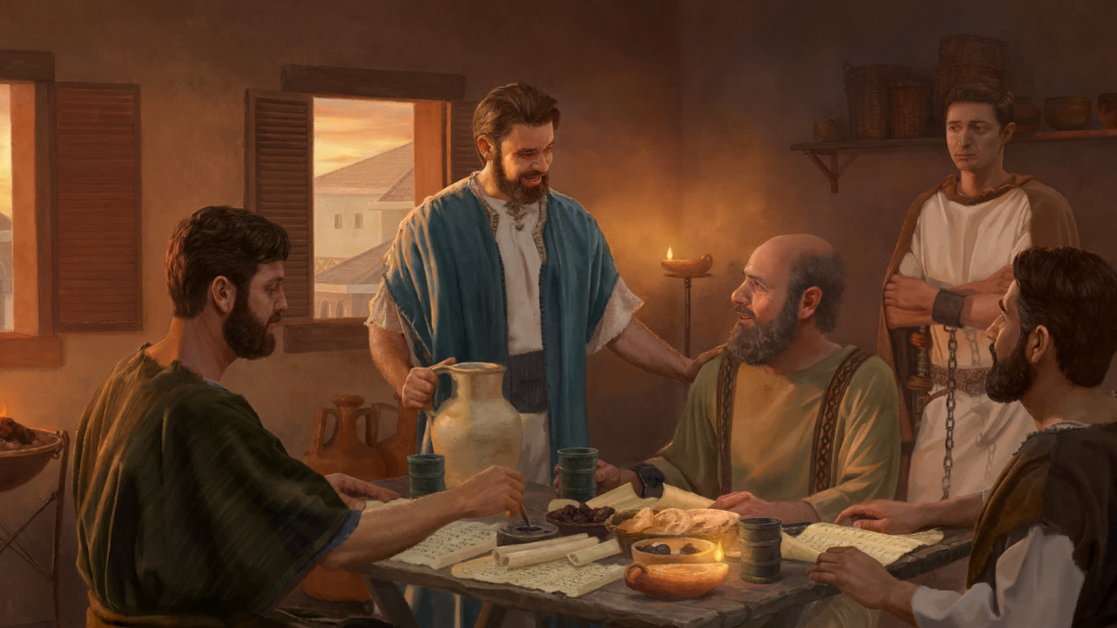
Di, 20. Okt – Die Rolle
der Propheten im NT
MITARBEITER DES PAULUS
“Dieses Gebot gebe ich dir, mein Sohn Timotheus, nach den Weissagungen, die früher
über dich ergangen sind, damit du in ihrer Kraft einen guten Kampf kämpfst.” (1. Tim 1:18)
Neben Aposteln,
Propheten und Prophetinnen
werden auch einige
Helfer des Paulus erwähnt,
die,
wie Silas und Barnabas,
die Gabe der Prophetie
empfangen hatten.

Slide 21
Di, 20. Okt – Die Rolle
der Propheten im NT
MITARBEITER DES PAULUS
“Dieses Gebot gebe ich dir, mein Sohn Timotheus, nach den Weissagungen, die früher
über dich ergangen sind, damit du in ihrer Kraft einen guten Kampf kämpfst.” (1. Tim 1:18)
TIMOTHEUS
Sein Ruf zum Dienst wurde prophezeit
(1. Tim. 1,18).
Er verfasste zusammen mit Paulus
die folgenden Briefe:
2. Korinther (2. Kor. 1,1); Philipper (Phil. 1,1); Kolosser (Kol. 1,1); 1. Thess. (1. Thess 1,1);
2. Thess (2. Thess 1,1); und Philemon (Phil. 1,1).
TITUS
Er erfüllte mehrere prophetische Aufgaben, wie Erbauung (2 Kor. 8,6);
Ermahnung (Titus 2,6, 9, 15);
und Trost (2 Kor. 7,13)

Slide 22



Do, 22. Okt –
Falsche Propheten im NT
FALSCHE PROPHETEN
“Ihr Lieben, glaubt nicht einem jeden Geist, sondern prüft die Geister,
ob sie von GOTT sind; denn viele falsche Propheten sind hinausgegangen in die Welt.” (1. Joh 4:1)
JESUS warnte davor, dass falsche Propheten aufkommen würden, die er "gefräßige Wölfe" nannte (Matt. 24,24; 7,15). Diese falschen Propheten begannen bereits in der frühen Kirche aufzutauchen
(1 Joh. 4,1).
Paulus warnte die Ältesten von Ephesus davor,
dass unter ihnen "gefräßige Wölfe" sehr schnell erfolgreich auftreten würden (Apg 20,29).
Er warnte die Korinther vor der Existenz
von "falschen Aposteln" (2. Kor 11,13).
Wahre Prophezeiungen stimmen mit GOTTES Wort überein,
weisen auf CHRISTUS hin und stärken die Gemeinde,
während falsche Propheten Spaltungen
in der unverfälschten, reinen, biblischen Lehre
und Eigeninteresse fördern.

Slide 23
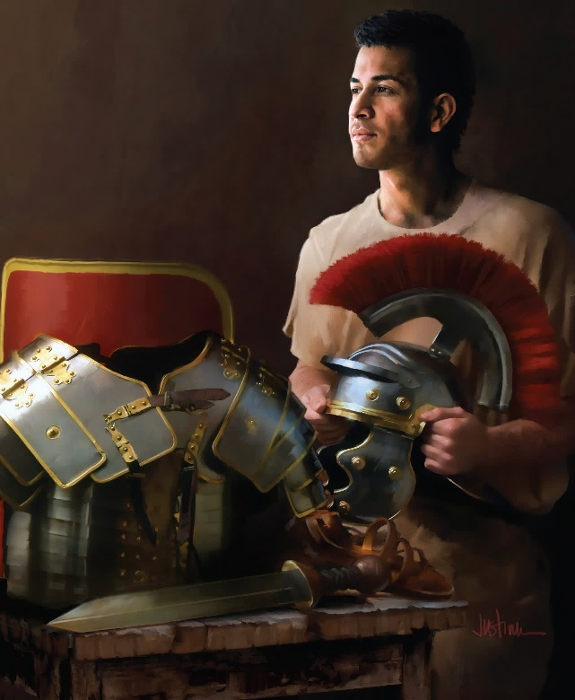

Do, 22. Okt –
Falsche Propheten im NT
FALSCHE PROPHETEN
“Ihr Lieben, glaubt nicht einem jeden Geist, sondern prüft die Geister,
ob sie von GOTT sind; denn viele falsche Propheten sind hinausgegangen in die Welt.” (1. Joh 4:1)
Wir Gläubigen sind dazu berufen,
die Propheten zu prüfen
und sicherzustellen,
dass all ihre Botschaften
mit der Schrift und auf CHRISTUS zentriert übereinstimmen.
Unsere einzige Verteidigung gegen falsche Propheten (und gegen die bösen Mächte, die sie lenken)
besteht darin, die geistliche Waffenrüstung anzuziehen, die GOTT für uns bereitgestellt hat (Eph. 6,10-18).

Slide 24
Do, 22. Okt –
Falsche Propheten im NT
FALSCHE PROPHETEN
“Ihr Lieben, glaubt nicht einem jeden Geist, sondern prüft die Geister,
ob sie von GOTT sind; denn viele falsche Propheten sind hinausgegangen in die Welt.” (1. Joh 4:1)
(Eph. 6,10-18):
„ Zuletzt: Seid stark in dem HERRN und in der Macht Seiner Stärke.
Zieht an die Waffenrüstung GOTTES, damit ihr bestehen könnt gegen
die listigen Anschläge des Teufels. Denn wir haben nicht mit Fleisch und Blut zu kämpfen, sondern mit Mächtigen und Gewaltigen,
mit den Herren der Welt, die über diese Finsternis herrschen,
mit den bösen Geistern unter dem Himmel.
Deshalb ergreift die WAFFENRÜSTUNG GOTTES,
damit ihr an dem bösen Tag Widerstand leisten und alles überwinden und das Feld behalten könnt.
So steht nun fest, umgürtet an euren Lenden mit WAHRHEIT
und angetan mit dem Panzer der GERECHTIGKEIT
und beschuht an den Füßen, bereit für das Evangelium des Friedens. Vor allen Dingen aber ergreift den Schild des Glaubens,
mit dem ihr auslöschen könnt alle feurigen Pfeile des Bösen,
und nehmt den Helm des Heils und das Schwert des Geistes,
welches ist das Wort Gottes.
BETET allezeit
mit allem Bitten und Flehen
im Geist
und WACHT dazu mit aller Beharrlichkeit und Flehen
für alle Heiligen.“

Slide 25
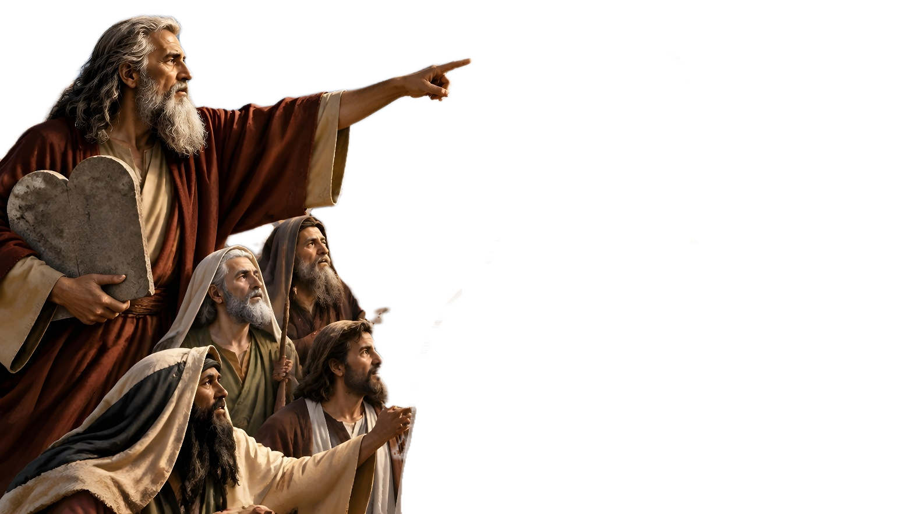
“Patriarchen, Propheten und Apostel sprachen, wie sie vom HEILIGEN GEIST bewegt wurden und sie erklärten deutlich, dass sie weder aus eigener Kraft
noch in ihrem eigenen Namen gesprochen hatten. Sie wünschten,
dass ihnen kein Ruhm zugeschrieben würde, dass niemand sie als Urheber
von irgendetwas ansehen könne,
an dem sie sich erfreuen könnten. …„
E. G. White, To Be Like JESUS (So zu sein wie JESUS), 30. Juli

Slide 26
E. G. White, To Be Like JESUS (So zu sein wie JESUS), 30. Juli
“…Sie waren eifersüchtig auf die Ehre GOTTES bedacht,
dem alle Lobpreisung gebührt.
Sie erklärten, dass ihre Fähigkeiten und die Botschaften, die sie brachten,
ihnen als Repräsentanten der Macht GOTTES gegeben wurden.
Sie fanden ihre Autorität und ihre Erfüllung in GOTT.“

Slide 27



ANHANG: DIE GRUNDPRINZIPIEN DES DIENSTES VON E.G. WHITE
Ellen G. Whites Dienst
hatte 2 grundlegende Schwerpunkte: Menschen zu JESUS zu führen;
und ihre Aufmerksamkeit
auf die Bibel zu lenken.
ERSTE ACHSE: JESUS
Nach dem Kongress von 1888 antwortete sie, als sie nach den besprochenen Themen gefragt wurde: "Ich präsentiere es Ihnen seit 45 Jahren – die unvergleichliche Anziehungskraft CHRISTI"
(Sermons and Talks, Bd. 1, S. 116).

Slide 28
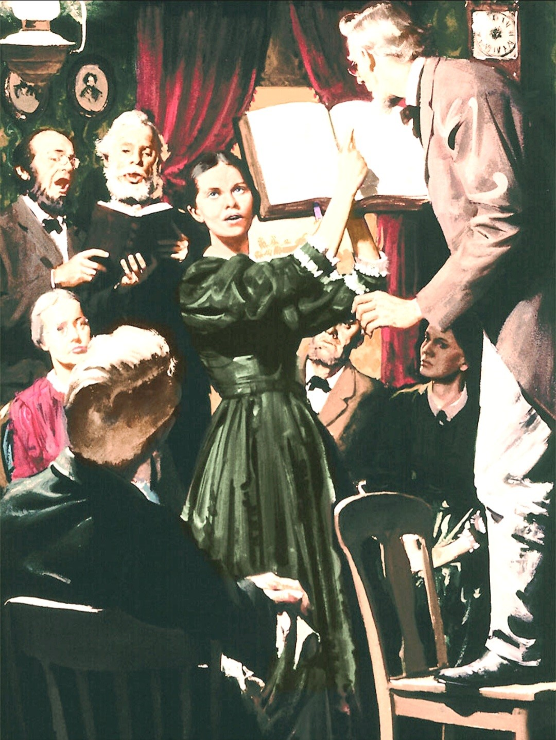

ANHANG: DIE GRUNDPRINZIPIEN DES DIENSTES VON E.G. WHITE
ZWEITE ACHSE:
DIE BIBEL
Ellen behauptete nie,
ihre Schriften
seien der Bibel überlegen,
sondern
drängte stets darauf,
dass sie an ihr
geprüft werden sollten.
Als Gesandte des Herrn betrachtete sie sich selbst
als ein "geringeres Licht",
das Menschen
zum "größeren Licht", der BIBEL
führte
(Selected Messages, Bd. 3, S. 29).

